Slide 1
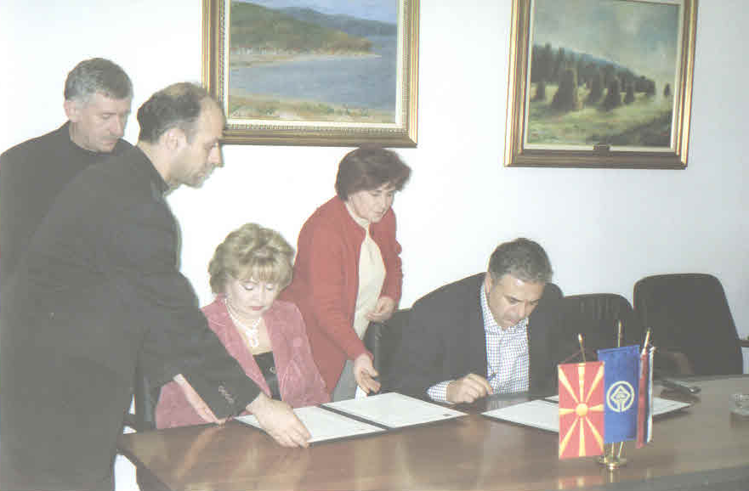
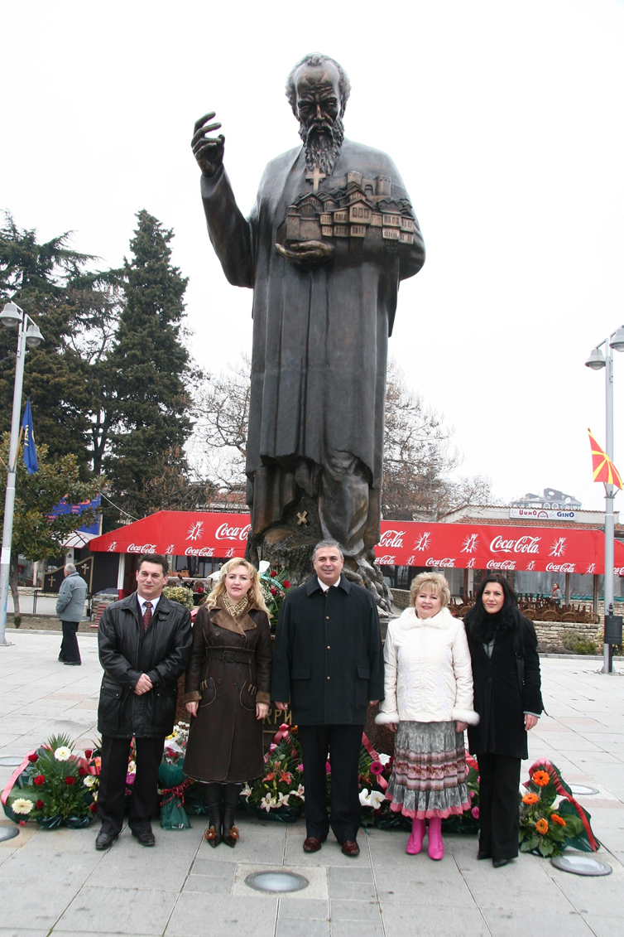
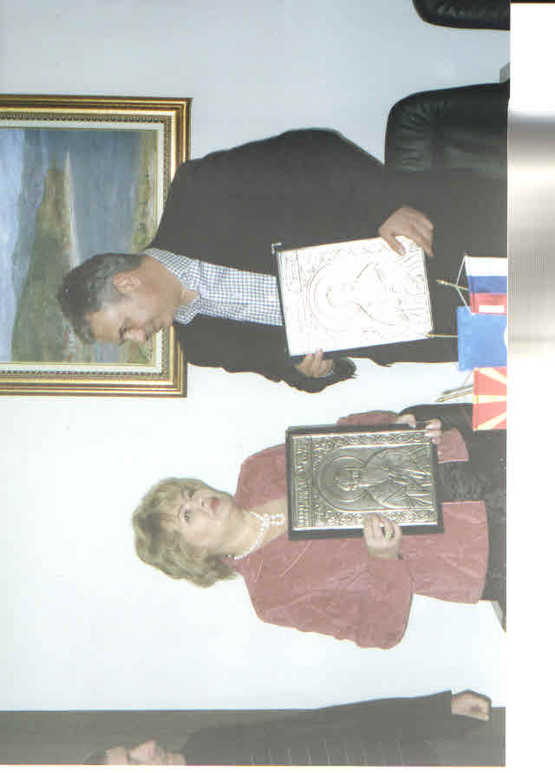
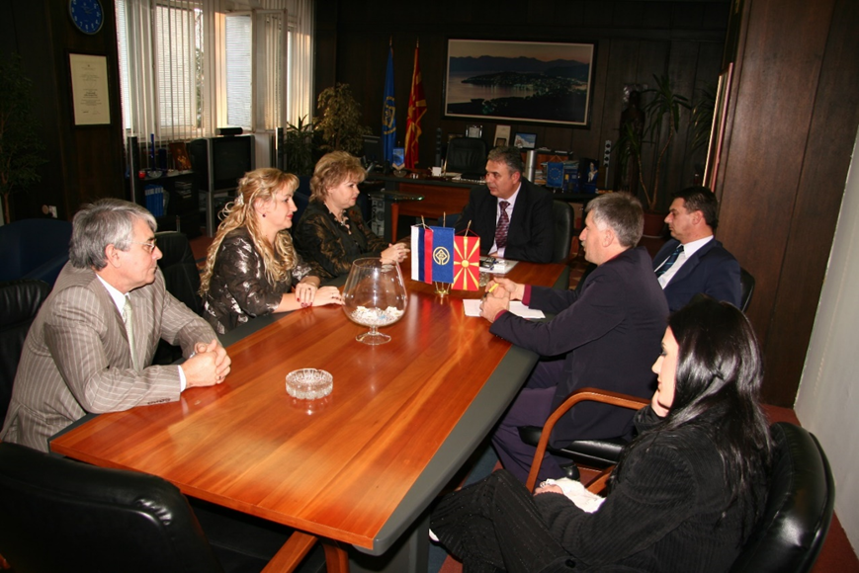
Договор Побратимства
В 2006 году был заключен договор побратимства между Пешковским поселением Солнечногорского района Московской области и городом Охрид, Македония.

Slide 2
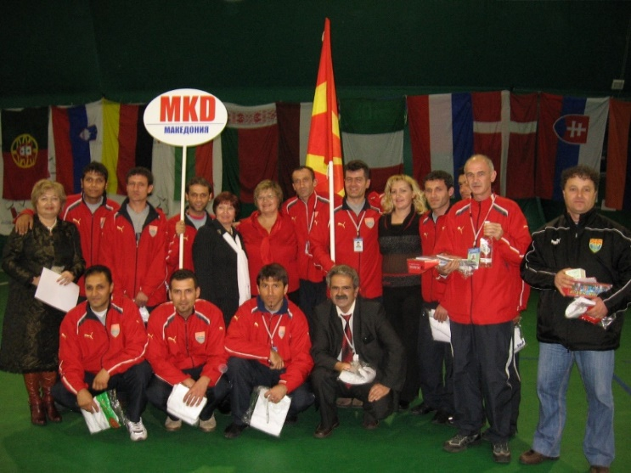
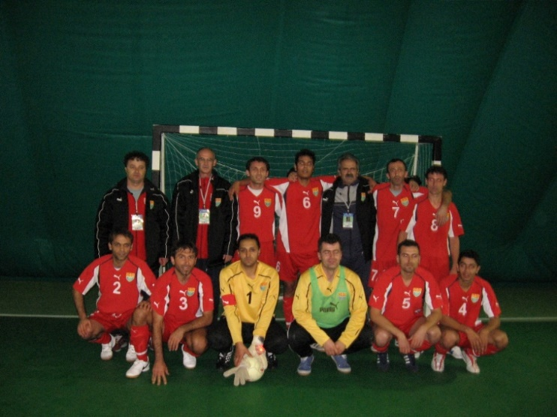
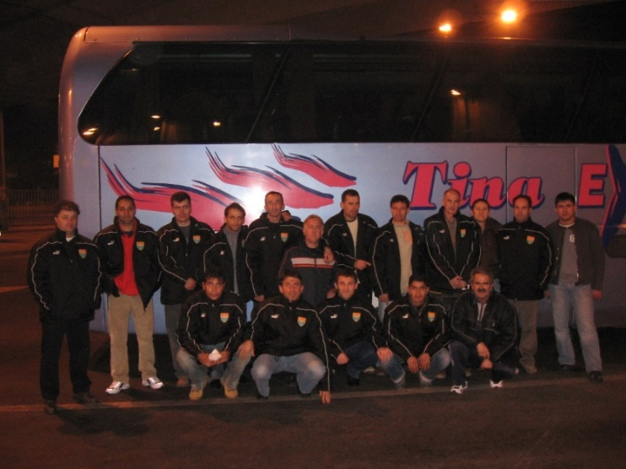
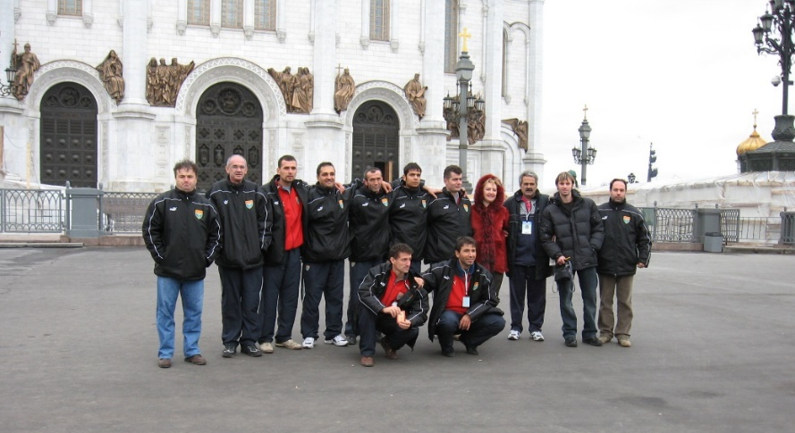
Сборная Македонии
по мини-футболу в России
В 2007 году мы организовали прием и участие сборной команды Македонии в турнире по мини-футболу в Москве.

Slide 3
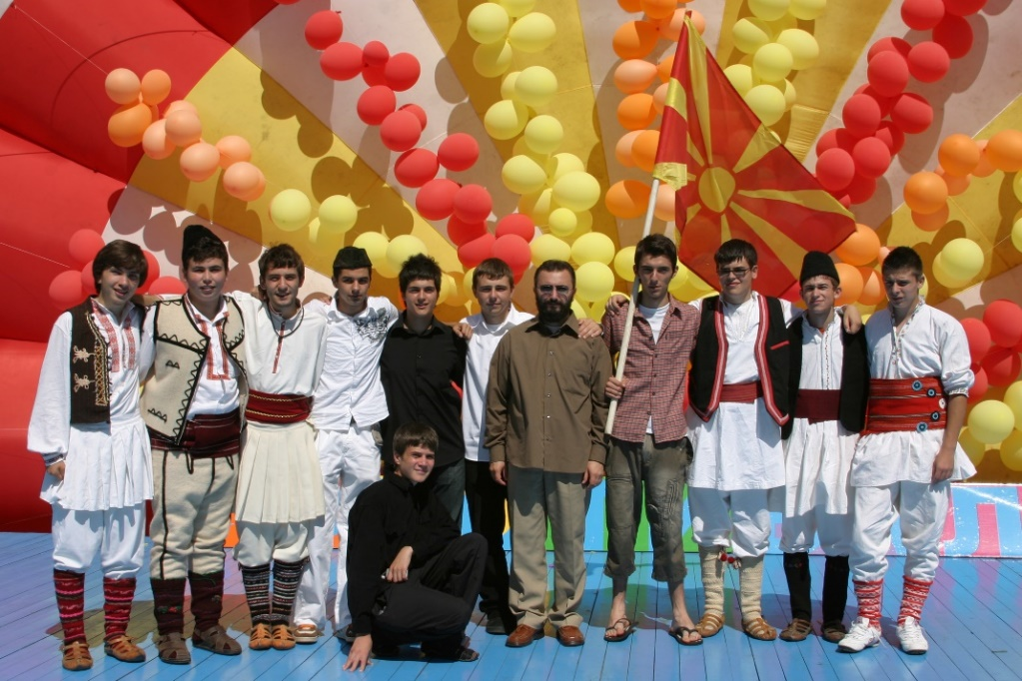
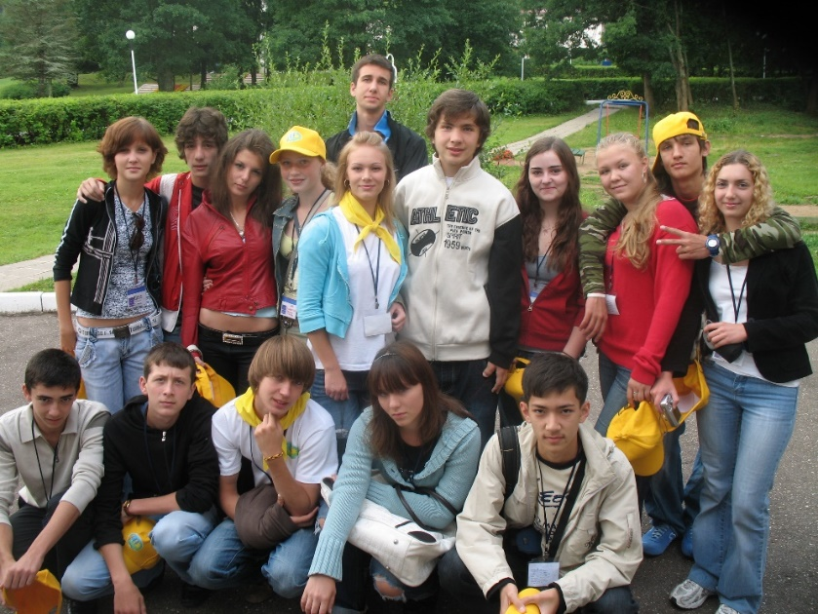
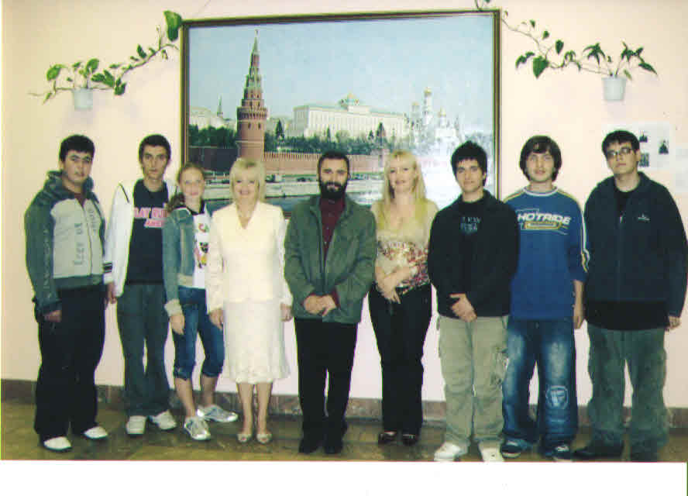
Детский лагерь «Московия»
В 2007-2008 годах нами было организовано участие делегаций из Македонии в Международной летней школе русского языка в подмосковном детском комплексе «Московия», организованной в соответствии с распоряжением Мэра Москвы в целях развития сотрудничества между Москвой и зарубежными странами в сфере образования и поддержки изучения русского языка.

Slide 4

Фестиваль искусств
«Славянский круг»

Slide 5
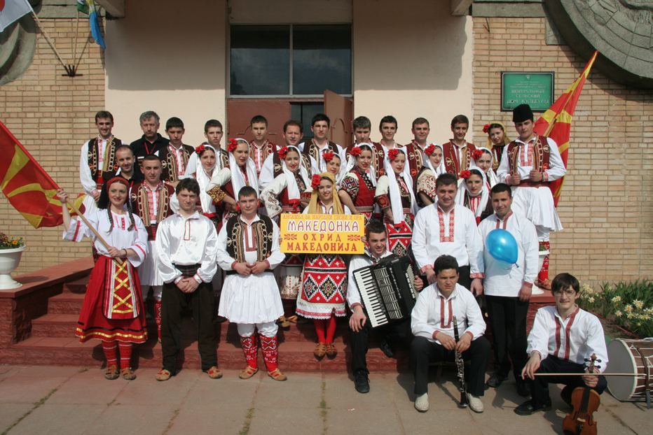
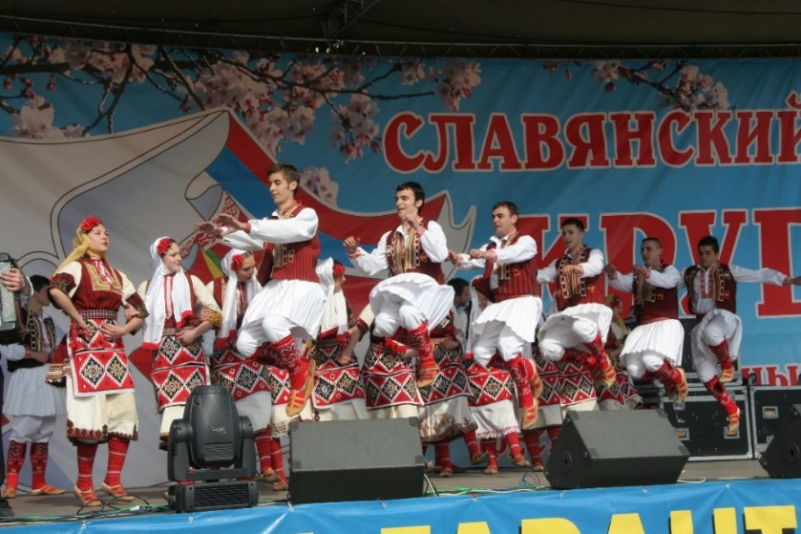
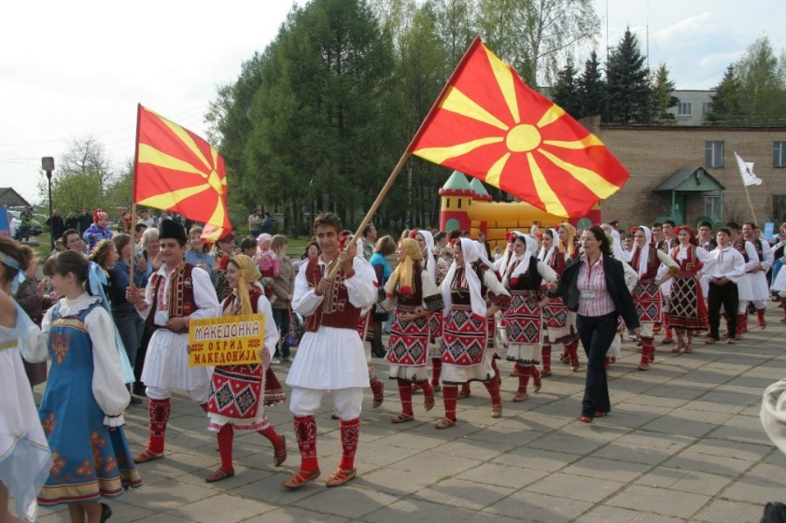
Фестиваль искусств
«Славянский круг»
В 2008 году на землях Подмосковья и Москвы прогремел фестиваль национальных коллективов «Славянский круг». В нем приняли участие делегации из Македонии, Сербии, Беларуси и России.

Slide 6
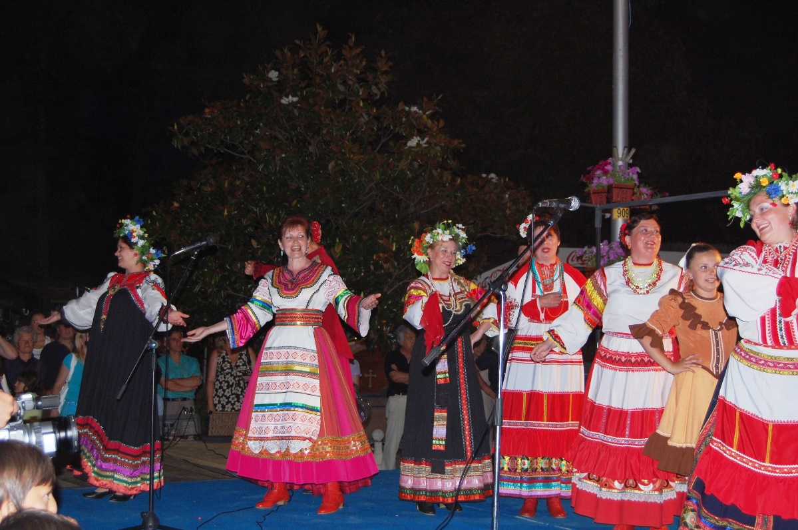
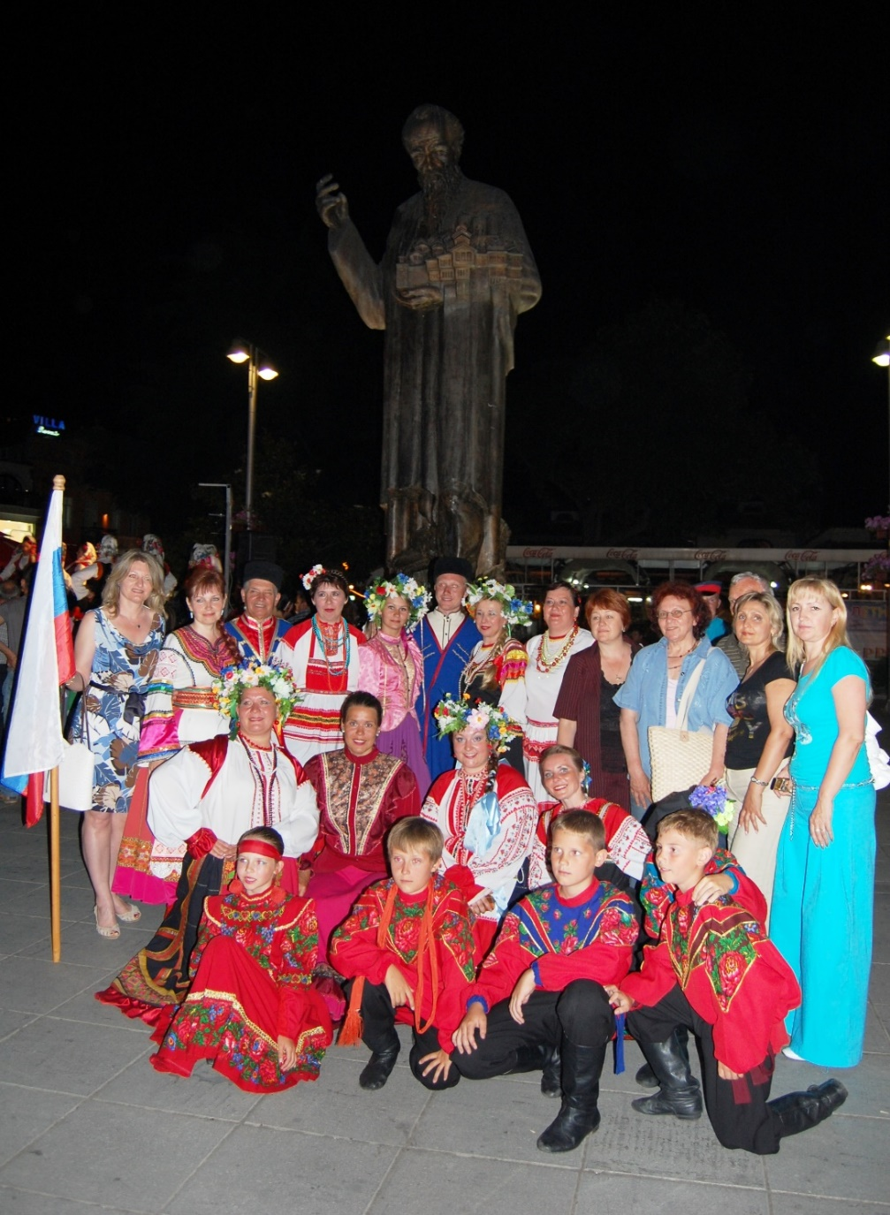
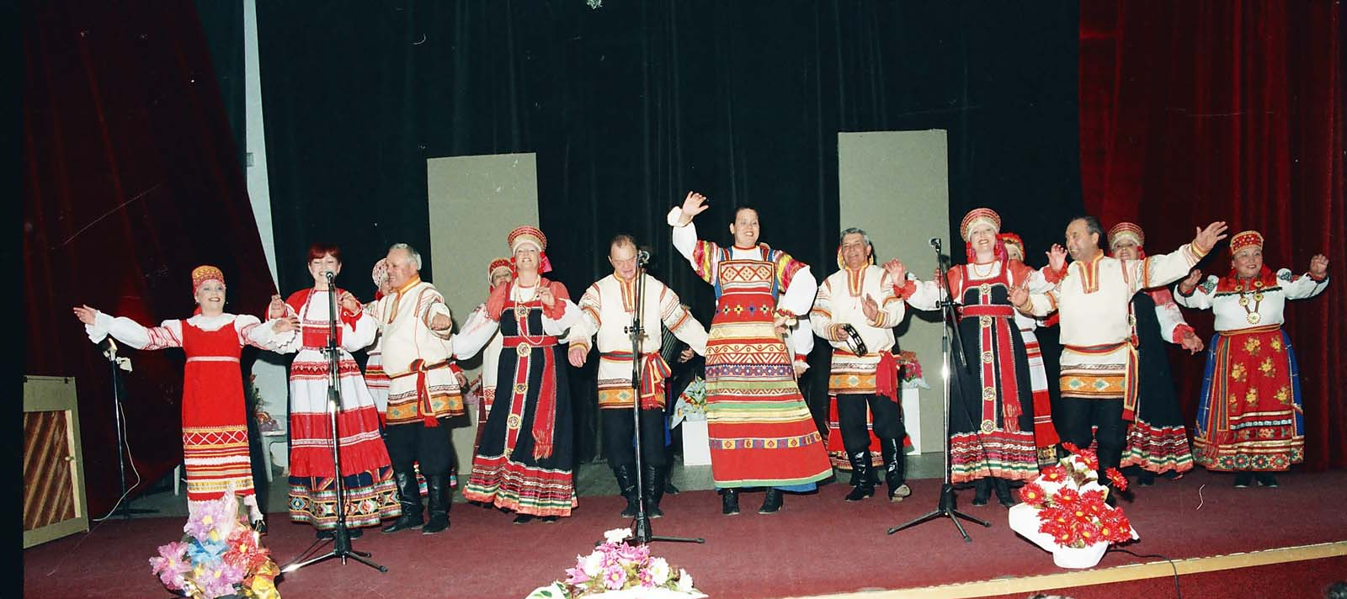
Наши коллективы в Македонии

Slide 7
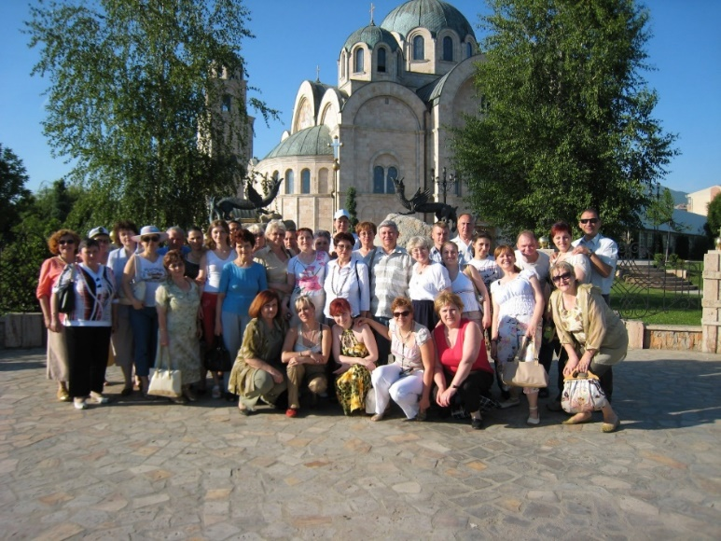
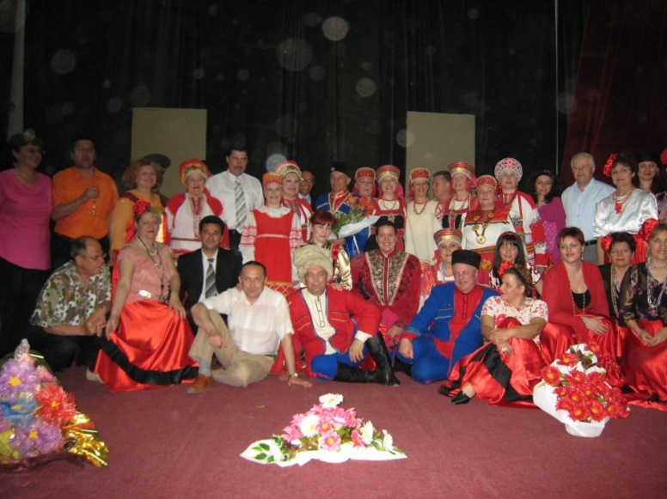
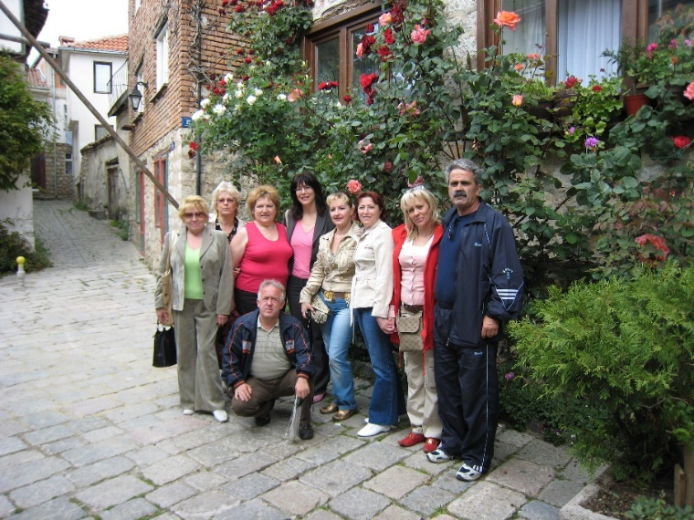
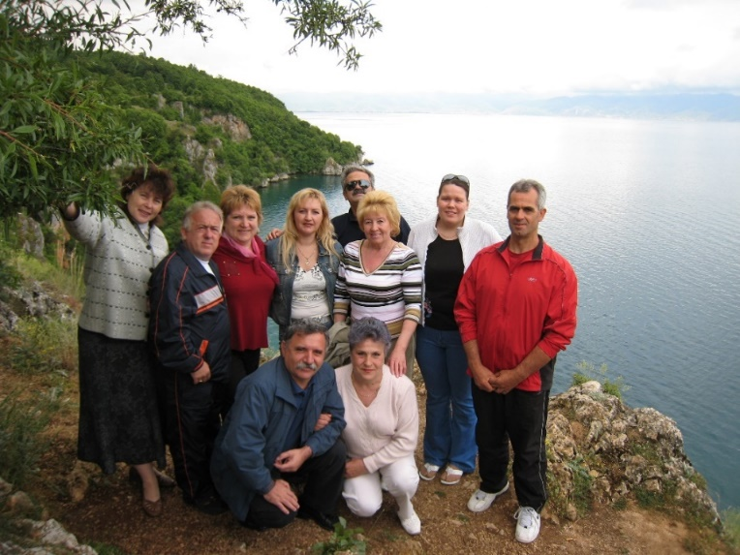
Наши коллективы в Македонии
В рамках договора побратимства в период с 2007 по 2010 были организованы гастроли народных коллективов из Подмосковья по городам Македонии.

Slide 8
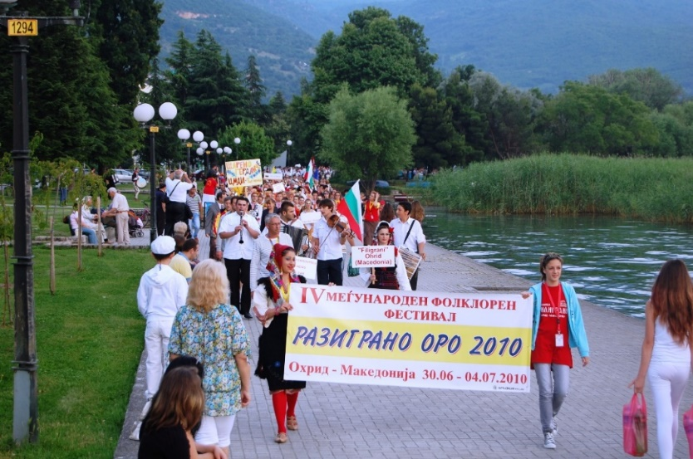
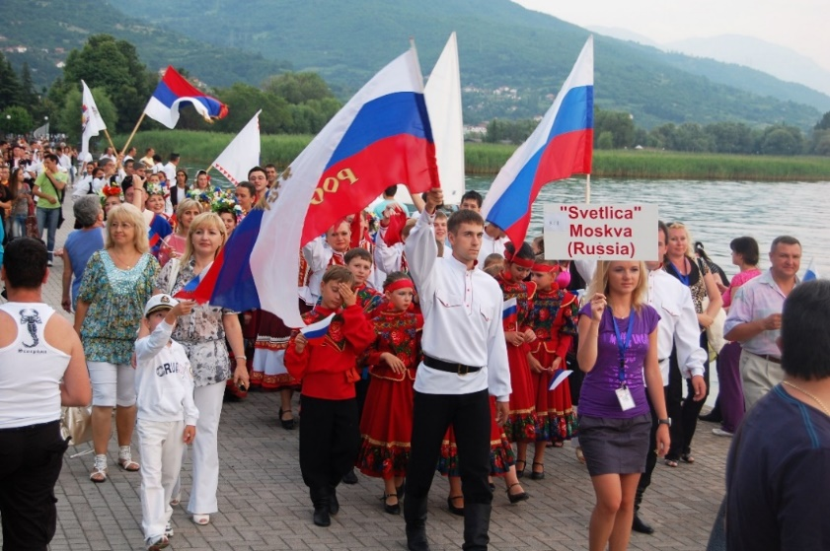
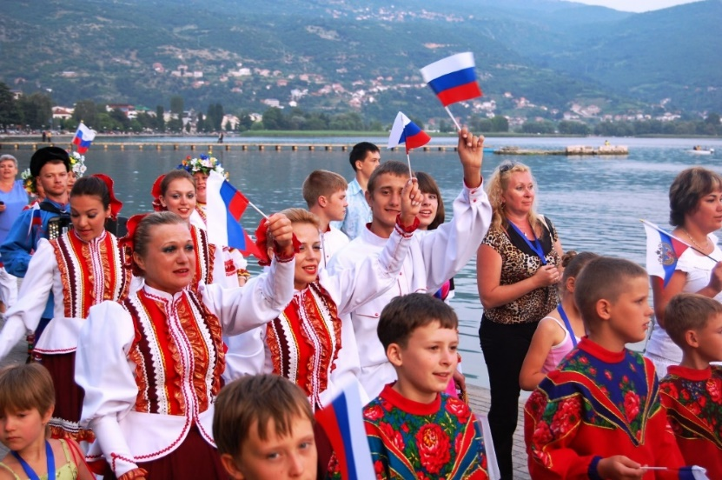
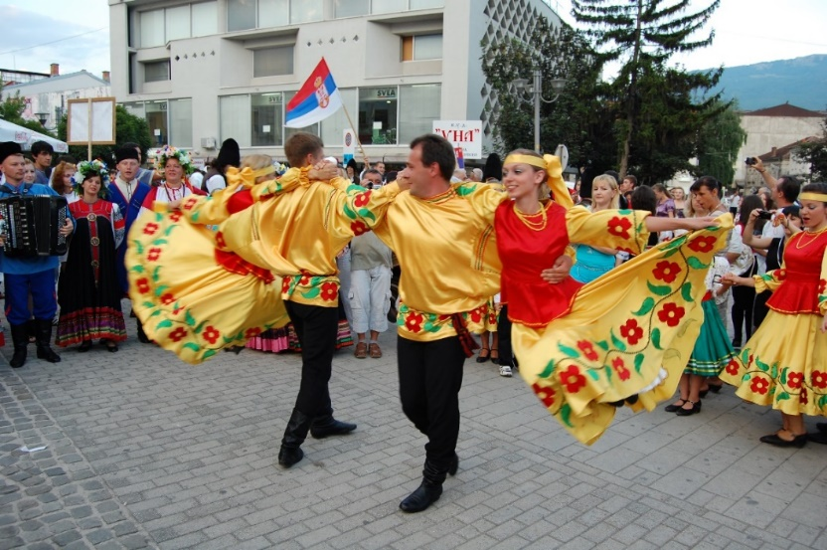
Наши коллективы в Македонии
Участие детских коллективов из Солнечногорского района Московской области в Фестивалях города Охрид, Македония.

Slide 9

Съемки передачи «Мировой рынок»
С целью знакомства российского зрителя с Македонией, нами были проведены переговоры с телеканалом «Моя планета» и организованы съёмки очередного выпуска популярного проекта «Мировой рынок с Александром Пряниковым».

Slide 10
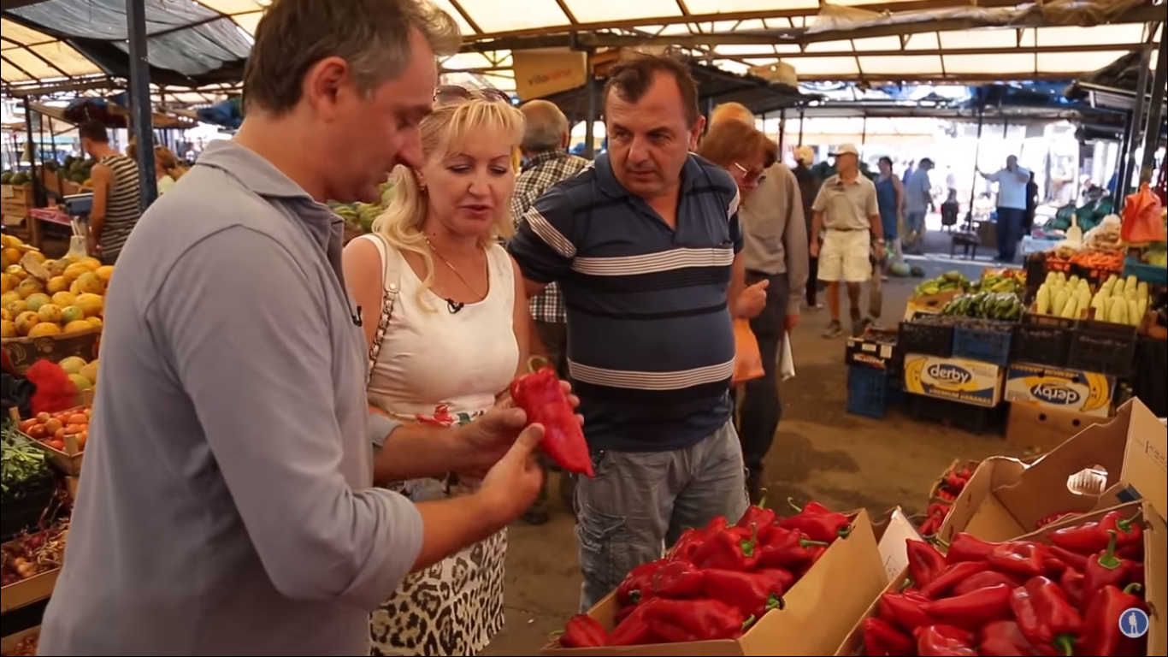
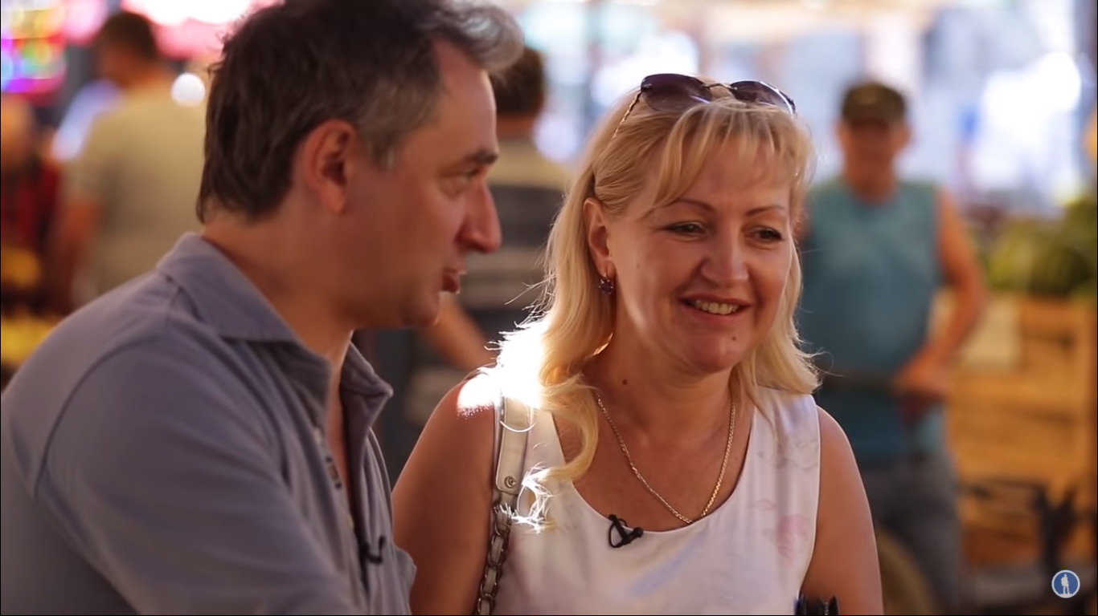
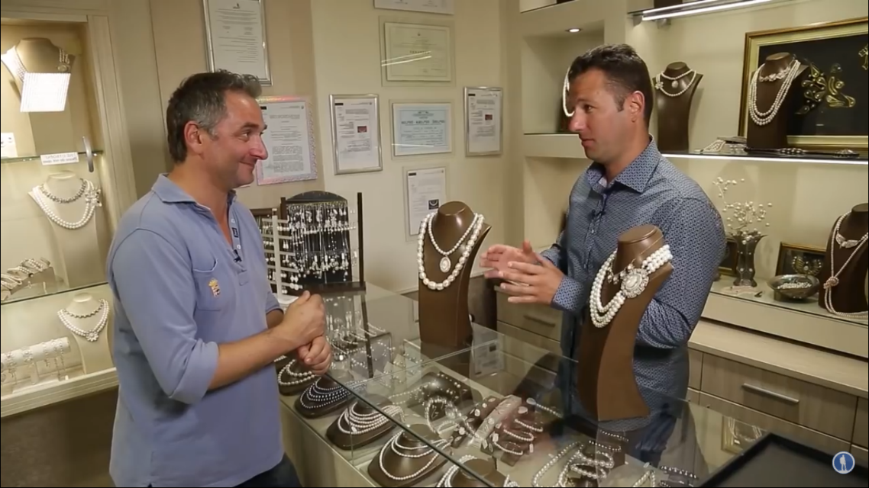
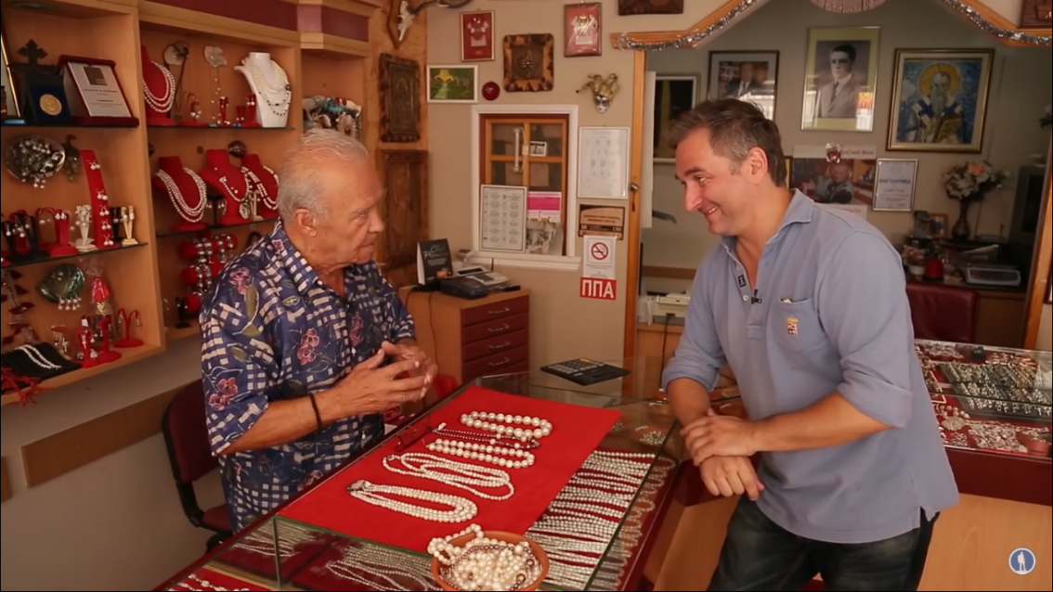
Съемки передачи «Мировой рынок»

Slide 11
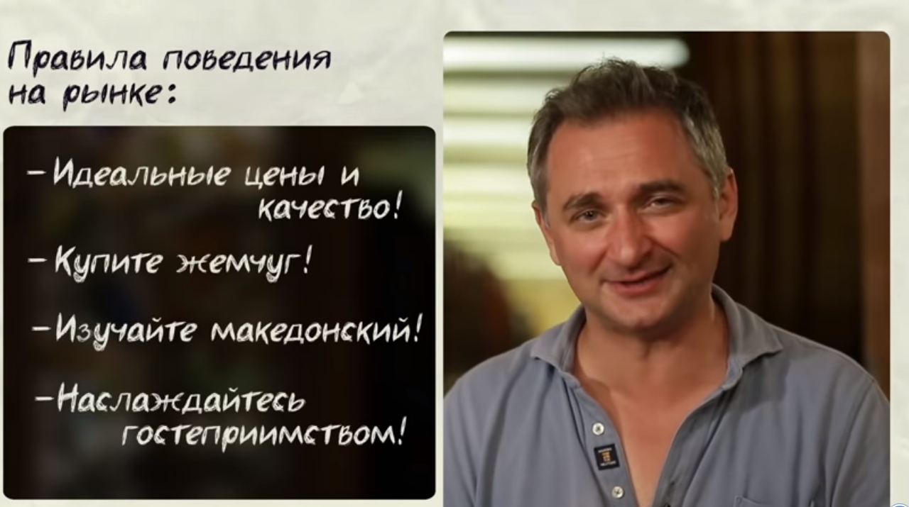
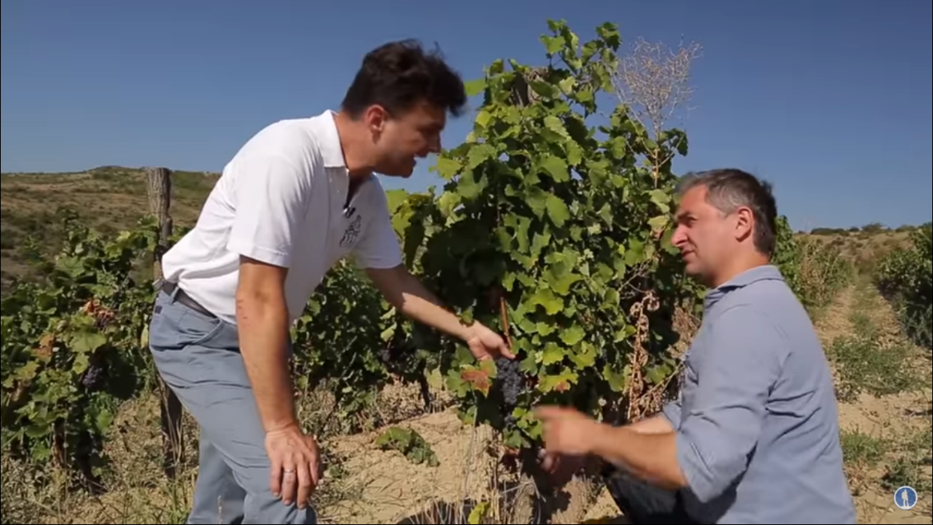
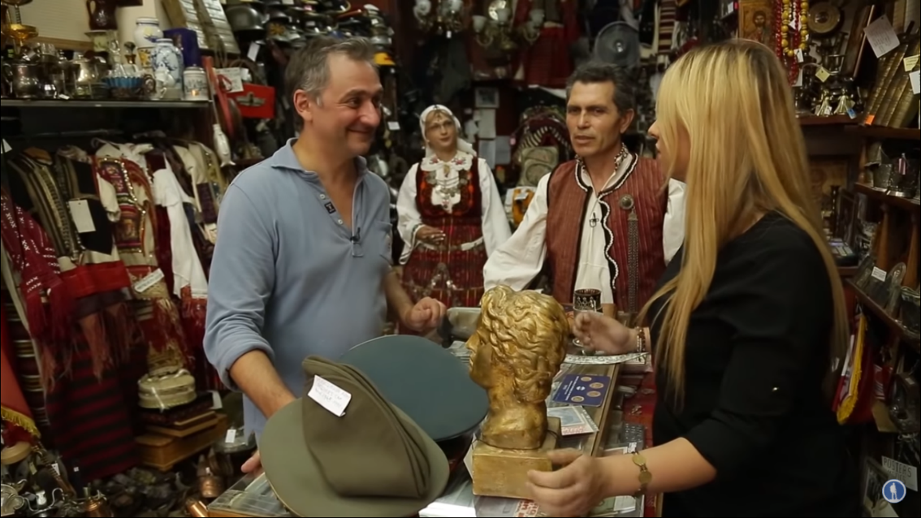
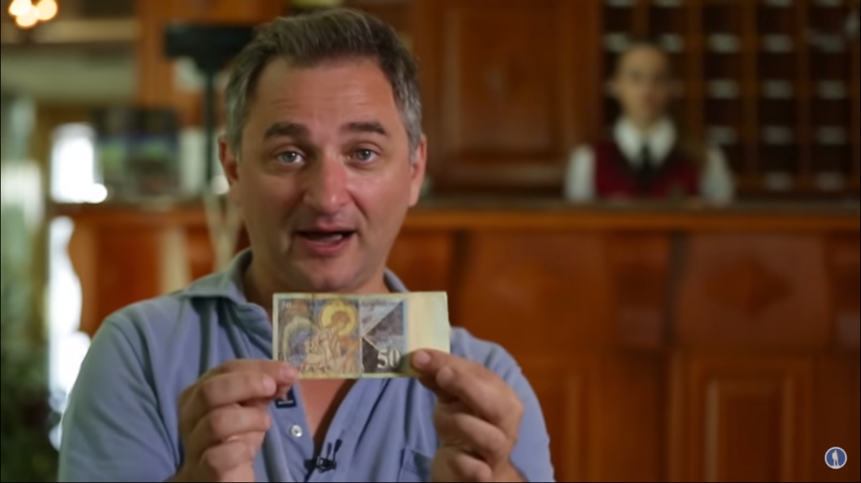
Съемки передачи «Мировой рынок»

Slide 12
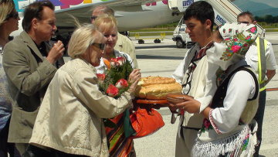
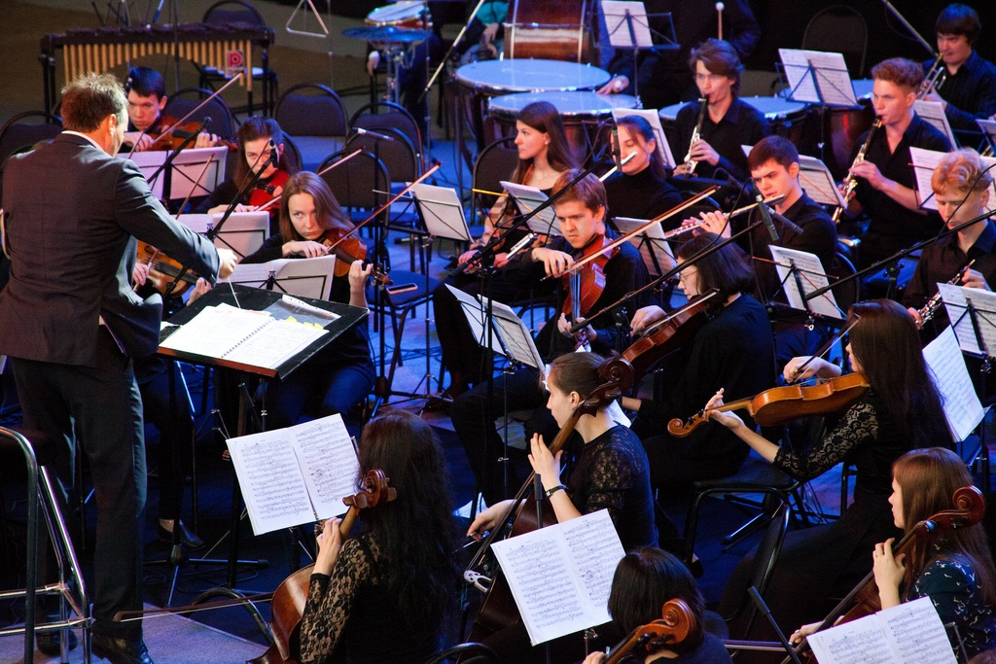
Симфонический оркестр М.Плетнева
на фестивале «Охридское лето»
чартером «Москва-Охрид»
Летом 2010 года нами была организована чартерная программа Москва-Охрид.

Slide 13
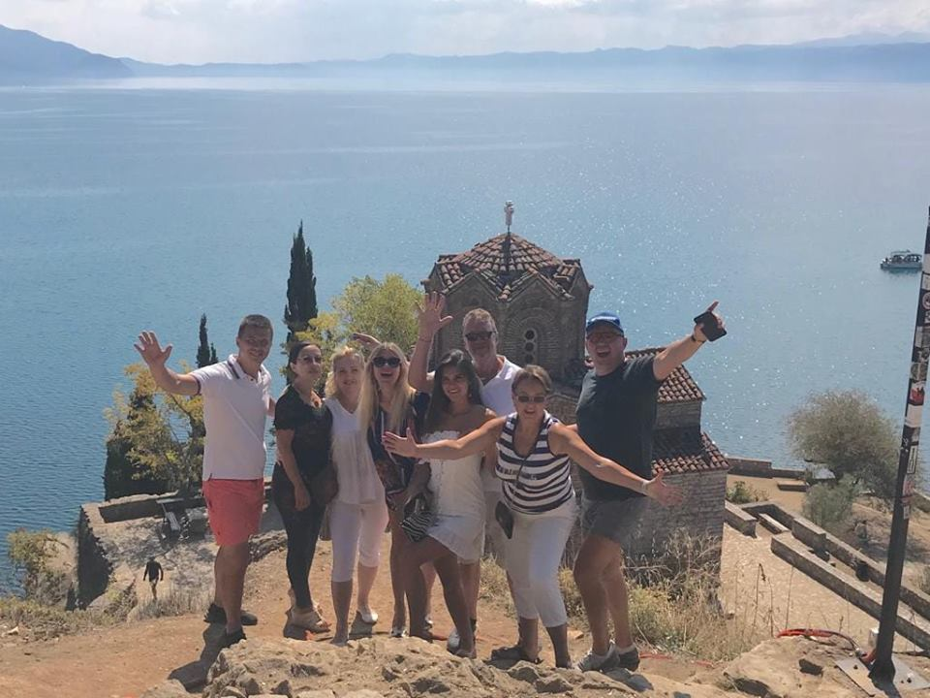
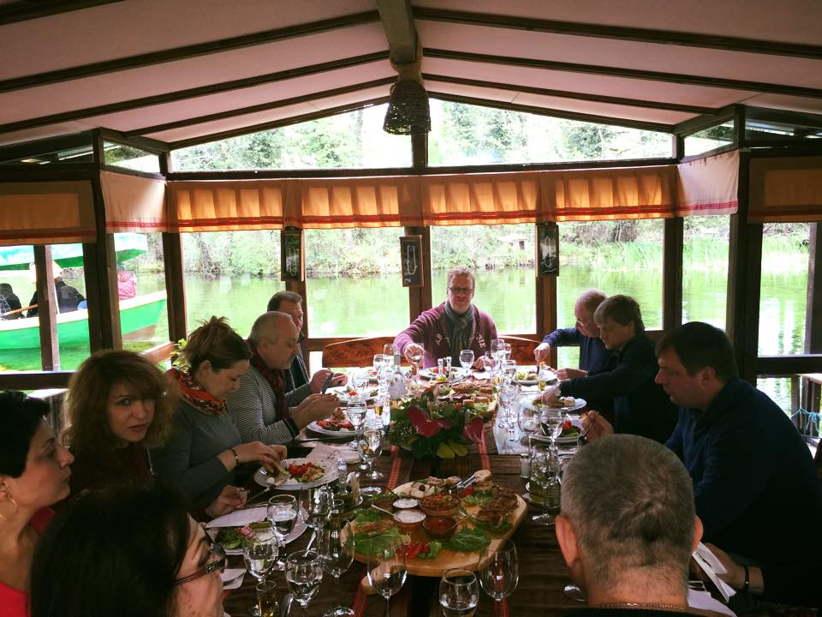
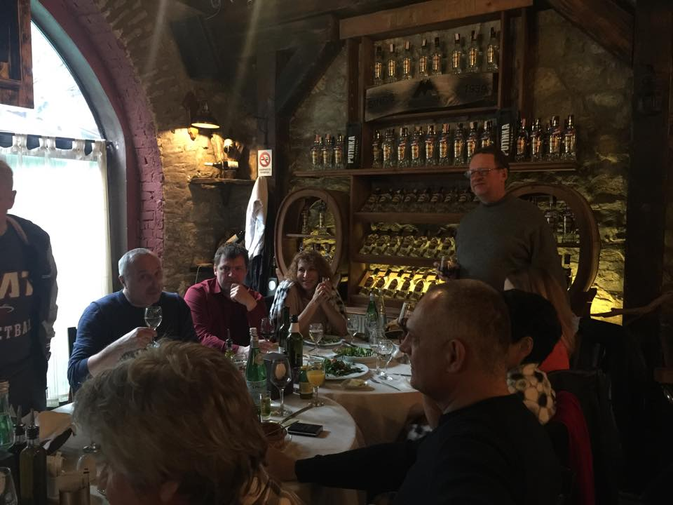
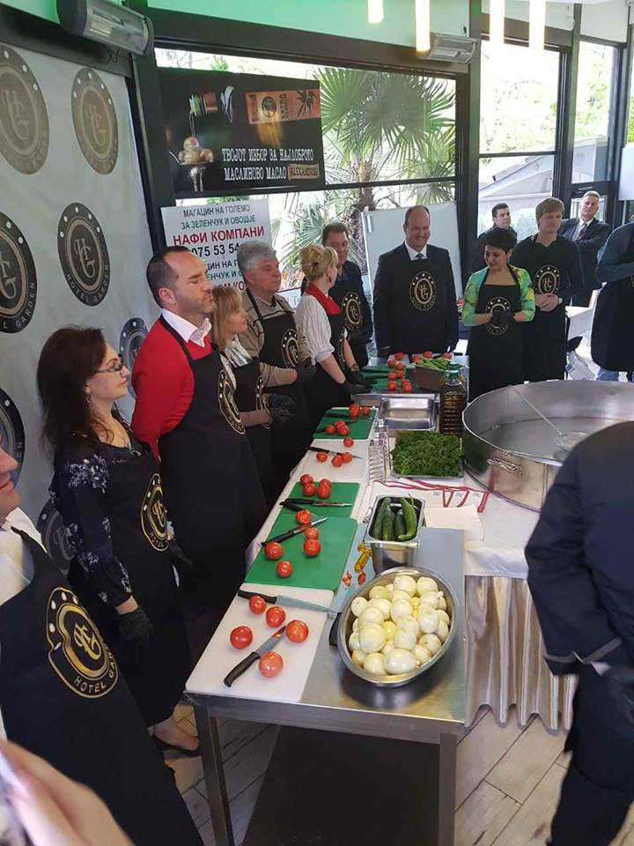
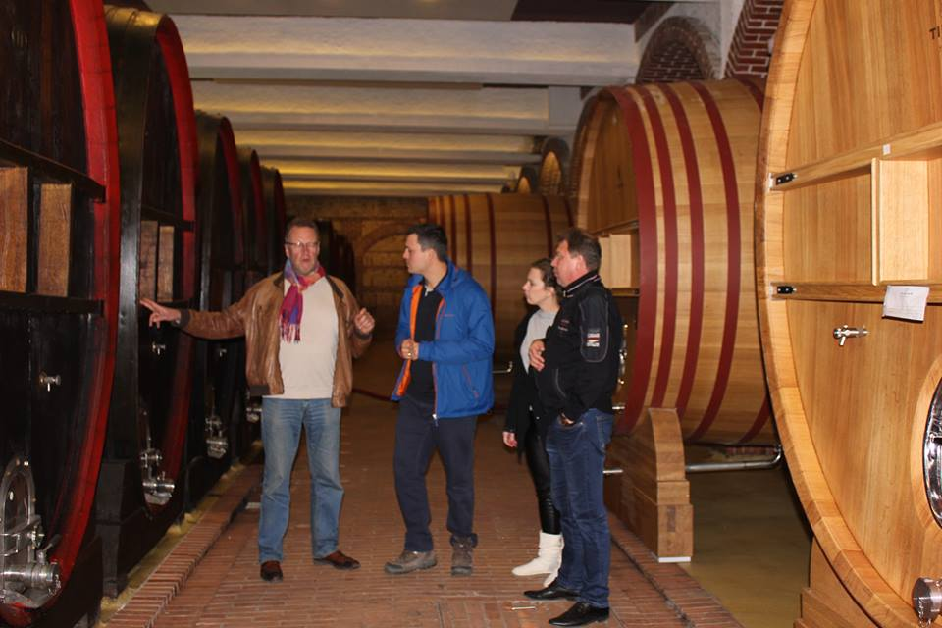
Гастрономический тур
с Олегом Назаровым
В 2017 году первая группа гастротуристов во главе с Олегом Назаровым посетила Македонию, что стало настоящим событием года. Был установлен рекорд Гинесса по самому большому количеству шопского салата в отеле Garden.
Тур прошел настолько успешно, что стал традицией, так как теперь каждый год, гастротуристы собираются и приезжают в Македонию за новыми приключениями и впечатлениями.

